Slide 1
Що таке Патерн?
Патерн проектування — це типовий спосіб вирішення певної проблеми, що часто зустрічається при проектуванні архітектури програм.
На відміну від готових функцій чи бібліотек, патерн не можна просто взяти й скопіювати в програму. Патерн являє собою не якийсь конкретний код, а загальний принцип вирішення певної проблеми, який майже завжди треба підлаштовувати для потреб тієї чи іншої програми.
Патерни часто плутають з алгоритмами, адже обидва поняття описують типові рішення відомих проблем. Але якщо алгоритм — це чіткий набір дій, то патерн — це високорівневий опис рішення, реалізація якого може відрізнятися у двох різних програмах.
Якщо провести аналогії, то алгоритм — це кулінарний рецепт з чіткими кроками, а патерн — інженерне креслення, на якому намальовано рішення без конкретних кроків його отримання.

Slide 2
З чого складається патерн?
Описи патернів зазвичай дуже формальні й найчастіше складаються з таких пунктів:
проблема, яку вирішує патерн;
мотивація щодо вирішення проблеми способом, який пропонує патерн;
структура класів, складових рішення;
приклад однією з мов програмування;
особливості реалізації в різних контекстах;
зв’язки з іншими патернами.
Такий формалізм опису дозволив зібрати великий каталог патернів, додатково перевіривши кожен патерн на дієвість.

Slide 3
Історія патернів
Хто вигадав патерни? Це хороше, але не зовсім коректне запитання, бо патерни не вигадують, а радше «відкривають». Це не якісь супер-оригінальні рішення, а, навпаки, типові способи вирішення однієї і тієї ж проблеми, що часто повторюються з невеликими варіаціями.
Концепцію патернів вперше описав Крістофер Александер у книзі «Мова шаблонів. Міста. Будівлі. Будівництво». У книзі описано «мову» для проектування навколишнього середовища, одиниці якого — шаблони (або патерни, що ближче до оригінального терміна patterns) — відповідають на архітектурні запитання: якої висоти потрібно зробити вікна, скільки поверхів має бути в будівлі, яку площу в мікрорайоні відвести для дерев та газонів.
Ідея видалася привабливою четвірці авторів: Еріху Гаммі, Річарду Хелму, Ральфу Джонсону, Джону Вліссідесу. У 1994 році вони написали книгу «Патерни проектування: повторно використовувані елементи архітектури об’єктно-орієнтованого програмного забезпечення», до якої увійшли 23 патерни, що вирішують різні проблеми об’єктно-орієнтованого дизайну. Назва книги була занадто довгою, щоб хтось зміг її запам’ятати. Тому незабаром усі стали називати її «book by the gang of four», тобто «книга від банди чотирьох», а потім і зовсім «GoF book».
З того часу було знайдено десятки інших об’єктних патернів. «Патерновий» підхід став популярним і в інших галузях програмування, тому зараз можна зустріти різноманітні патерни також за межами об’єктного проектування.

Slide 4
Навіщо знати патерни?
Перевірені рішення. Ви витрачаєте менше часу, використовуючи готові рішення, замість повторного винаходу велосипеда. До деяких рішень ви могли б дійти й самотужки, але багато які з них стануть для вас відкриттям.
Стандартизація коду. Ви робите менше прорахунків при проектуванні, використовуючи типові уніфіковані рішення, оскільки всі приховані в них проблеми вже давно знайдено.
Загальний словник програмістів. Ви вимовляєте назву патерна, замість того, щоб годину пояснювати іншим програмістам, який крутий дизайн ви придумали і які класи для цього потрібні.

Slide 5
Критика патернів
Розпорки для слабкої мови програмування
Потреба в патернах з’являється тоді, коли люди вибирають для свого проекту мову програмування з недостатнім рівнем абстракції. В цьому випадку, патерни — це розпорки, які надають цій мові суперздібності.
Наприклад, патерн Стратегія в сучасних мовах можна реалізувати простою анонімною (лямбда) функцією.
Неефективні рішення
Патерни намагаються стандартизувати підходи, які й так вже широко використовуються. Така стандартизація здається деяким людям догмою і вони починають усюди реалізовувати патерни «як в книжці», не пристосовуючи їх до реалій проекту.
Невиправдане застосування
Схожа проблема виникає у новачків, які тільки-но познайомилися з патернами. Вникнувши в патерни, людина намагається застосувати свої знання всюди. Навіть там, де можна було б обійтися більш простим кодом
Якщо у тебе в руках молоток, то всі предмети навколо починають нагадувати цвяхи.

Slide 6
Класифікація патернів
Патерни відрізняються за рівнем складності, деталізації та охоплення проектованої системи.
Проводячи аналогію з будівництвом, ви можете підвищити безпеку на перехресті, встановивши світлофор, а можете замінити перехрестя цілою автомобільною розв’язкою з підземними переходами.
Найбільш низькорівневі та прості патерни — ідіоми. Вони не дуже універсальні, позаяк мають сенс лише в рамках однієї мови програмування.
Найбільш універсальні — архітектурні патерни, які можна реалізувати практично будь-якою мовою. Вони потрібні для проектування всієї програми, а не окремих її елементів.
Крім цього, патерни відрізняються і за призначенням:
Породжуючі патерни піклуються про гнучке створення об’єктів без внесення в програму зайвих залежностей.
Структурні патерни показують різні способи побудови зв’язків між об’єктами.
Поведінкові патерни піклуються про ефективну комунікацію між об’єктами.

Slide 7
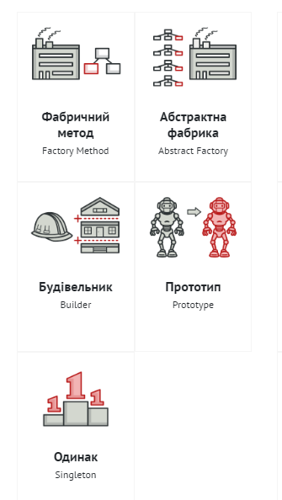
Породжувальні Відповідають за зручне та безпечне створення нових об'єктів або навіть цілих сімейств об'єктів.

Slide 8
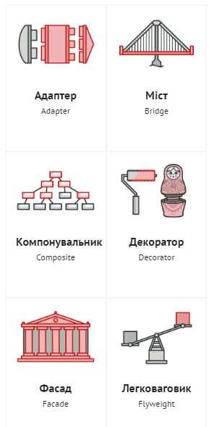
Структурні Відповідають за побудову зручних в підтримці ієрархій класів. .

Slide 9
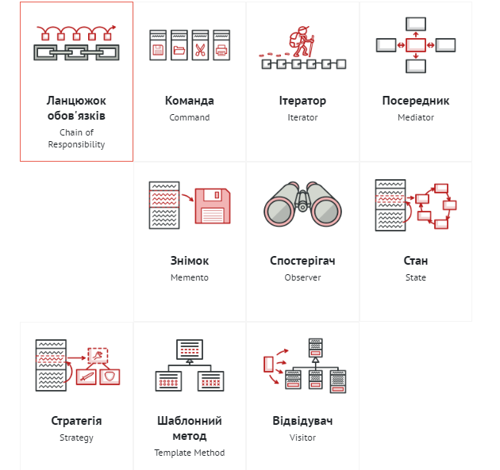
Поведінкові
Вирішують завдання ефективної та безпечної взаємодії між об'єктами програми.

Slide 11
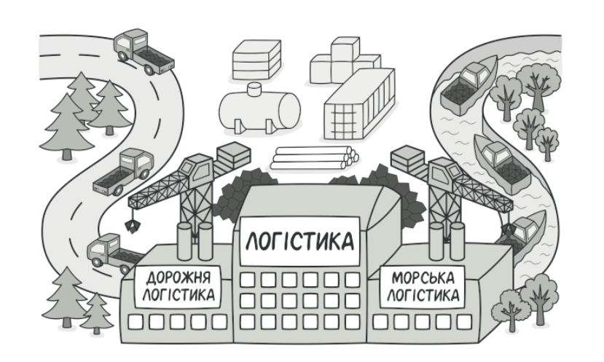
Фабричний метод
Також відомий як: Віртуальний конструктор, Factory Method
Породжувальний патерн проектування, який визначає загальний інтерфейс для створення об’єктів у суперкласі, дозволяючи підкласам змінювати тип створюваних об’єктів.

Slide 12
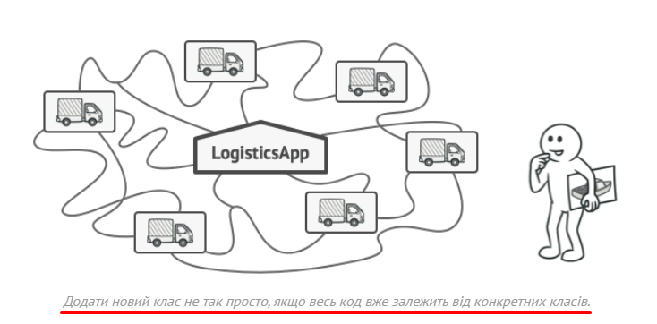
Проблема
Уявіть, що ви створюєте програму керування вантажними перевезеннями. Спочатку ви плануєте перевезення товарів тільки вантажними автомобілями. Тому весь ваш код працює з об’єктами класу Вантажівка.
Згодом ваша програма стає настільки відомою, що морські перевізники шикуються в чергу і благають додати до програми підтримку морської логістики.
Чудові новини, чи не так?! Але як щодо коду? Велика частина існуючого коду жорстко прив’язана до класів Вантажівок. Щоб додати до програми класи морських Суден, знадобиться перелопачувати весь код. Якщо ж ви вирішите додати до програми ще один вид транспорту, тоді всю цю роботу доведеться повторити.
У підсумку ви отримаєте жахливий код, переповнений умовними операторами, що виконують ту чи іншу дію в залежності від вибраного класу транспорту.

Slide 13
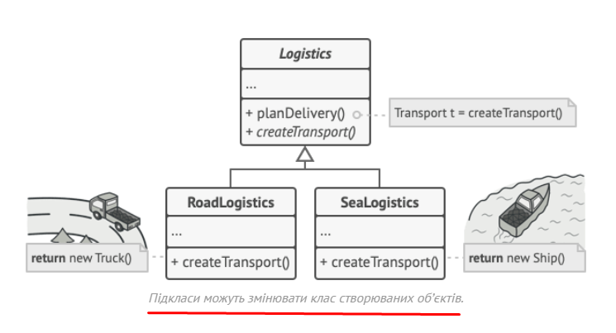
Рішення
Патерн Фабричний метод пропонує відмовитись від безпосереднього створення об’єктів за допомогою оператора new, замінивши його викликом особливого фабричного методу. Не лякайтеся, об’єкти все одно будуть створюватися за допомогою new, але робити це буде фабричний метод.
На перший погляд це може здатись безглуздим — ми просто перемістили виклик конструктора з одного кінця програми в інший. Проте тепер ви зможете перевизначити фабричний метод у підкласі, щоб змінити тип створюваного продукту.
Щоб ця система запрацювала, всі об’єкти, що повертаються, повинні мати спільний інтерфейс. Підкласи зможуть виготовляти об’єкти різних класів, що відповідають одному і тому самому інтерфейсу.

Slide 14
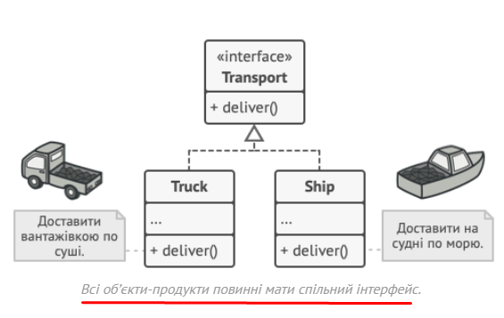
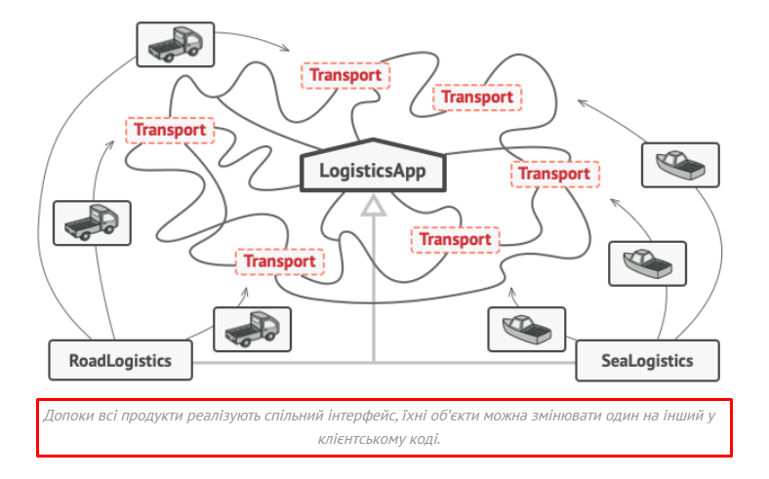
Наприклад, класи Вантажівка і Судно реалізують інтерфейс Транспорт з методом доставити. Кожен з цих класів реалізує метод по-своєму: вантажівки перевозять вантажі сушею, а судна — морем. Фабричний метод класу ДорожноїЛогістики поверне об’єкт-вантажівку, а класу МорськоїЛогістики — об’єкт-судно.
Клієнт фабричного методу не відчує різниці між цими об’єктами, адже він трактуватиме їх як якийсь абстрактний Транспорт. Для нього буде важливим, щоб об’єкт мав метод доставити, а не те, як конкретно він працює.

Slide 15
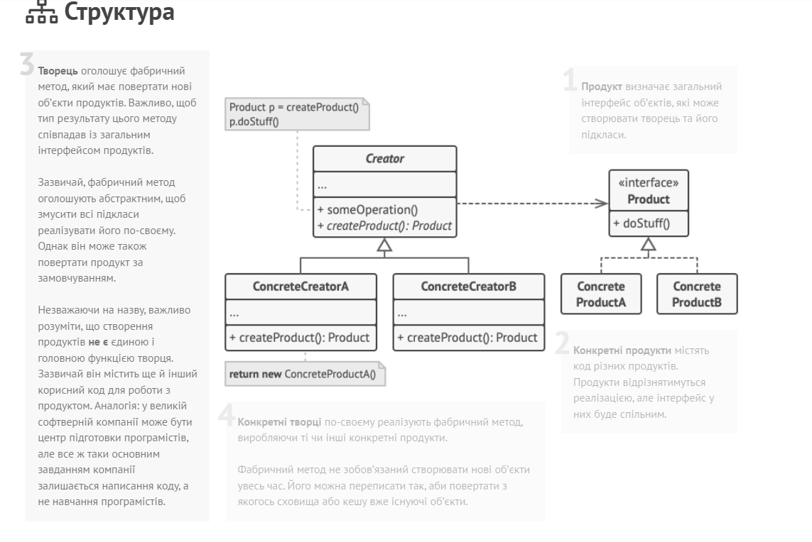

Slide 16
Продукт визначає загальний інтерфейс об’єктів, які може створювати творець та його підкласи.
3. Творець оголошує фабричний метод, який має повертати нові об’єкти продуктів. Важливо, щоб тип результату цього методу співпадав із загальним інтерфейсом продуктів.
Зазвичай, фабричний метод оголошують абстрактним, щоб змусити всі підкласи реалізувати його по-своєму. Однак він може також повертати продукт за замовчуванням.
Незважаючи на назву, важливо розуміти, що створення продуктів не є єдиною і головною функцією творця. Зазвичай він містить ще й інший корисний код для роботи з продуктом.
Аналогія: у великій софтверній компанії може бути центр підготовки програмістів, але все ж таки основним завданням компанії залишається написання коду, а не навчання програмістів.
2. Конкретні продукти містять код різних продуктів. Продукти відрізнятимуться реалізацією, але інтерфейс у них буде спільним.
4. Конкретні творці по-своєму реалізують фабричний метод, виробляючи ті чи інші конкретні продукти.
Фабричний метод не зобов’язаний створювати нові об’єкти увесь час. Його можна переписати так, аби повертати з якогось сховища або кешу вже існуючі об’єкти.

Slide 17
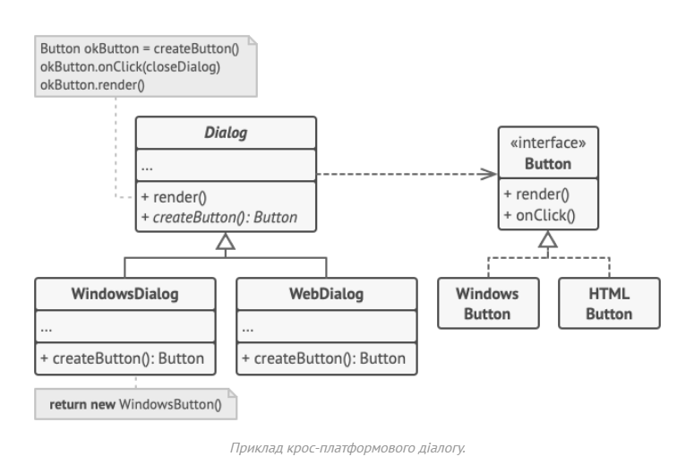
Псевдокод
У цьому прикладі Фабричний метод допомагає створювати крос-платформові елементи інтерфейсу, не прив’язуючи основний код програми до конкретних класів кожного елементу.

Slide 18
Фабричний метод оголошений у класі діалогів. Його підкласи належать до різних операційних систем. Завдяки фабричному методу, вам не потрібно переписувати логіку діалогів під кожну систему. Підкласи можуть успадкувати майже увесь код базового діалогу, змінюючи типи кнопок та інших елементів, з яких базовий код будує вікна графічного користувацього інтерфейсу.
Базовий клас діалогів працює з кнопками через їхній загальний програмний інтерфейс. Незалежно від того, яку варіацію кнопок повернув фабричний метод, діалог залишиться робочим. Базовий клас не залежить від конкретних класів кнопок, залишаючи підкласам прийняття рішення про тип кнопок, які необхідно створити.
Такий підхід можна застосувати і для створення інших елементів інтерфейсу. Хоча кожен новий тип елементів наближатиме вас до другого патерна – Абстрактної фабрики.

Slide 19
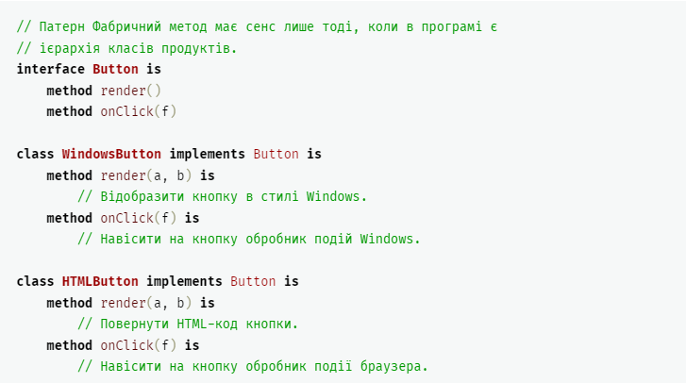

Slide 20
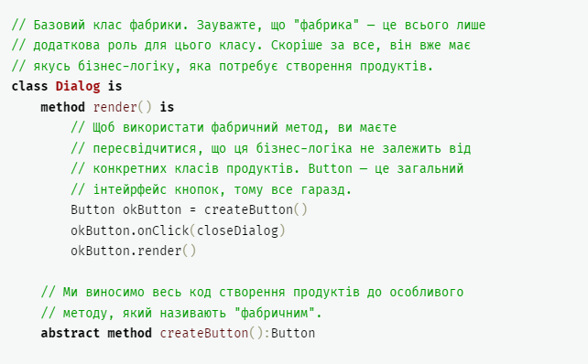

Slide 21
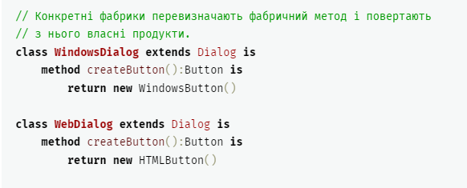

Slide 22
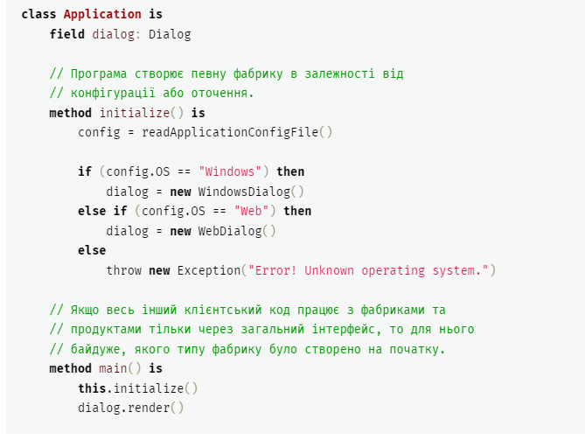

Slide 23
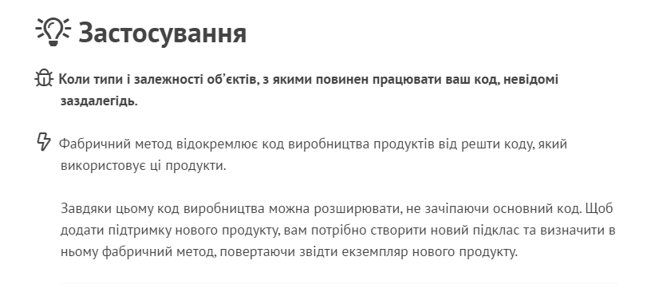

Slide 24
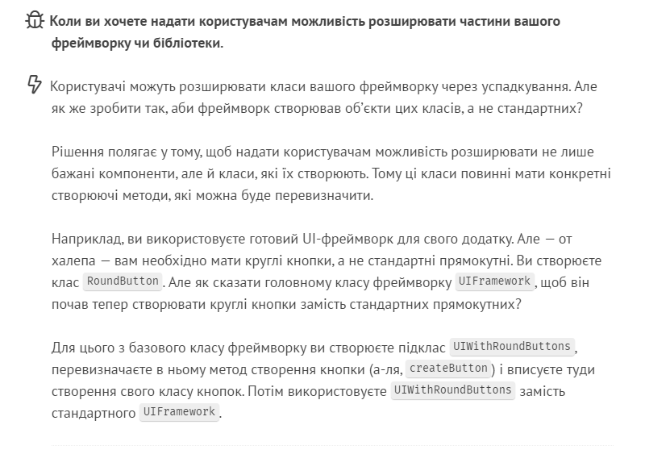

Slide 25
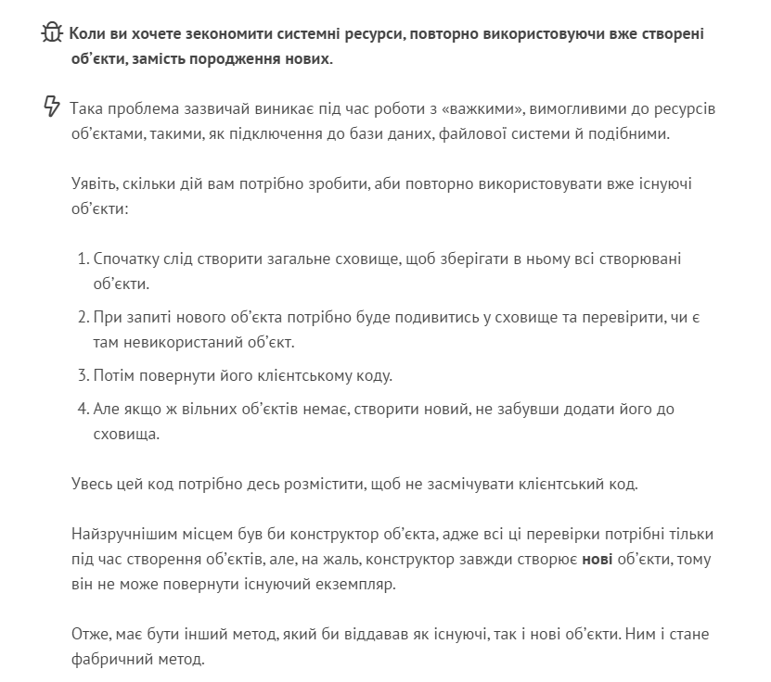

Slide 26
Кроки реалізації
Приведіть усі створювані продукти до загального інтерфейсу.
Створіть порожній фабричний метод у класі, який виробляє продукти. В якості типу, що повертається, вкажіть загальний інтерфейс продукту.
Пройдіться по коду класу й знайдіть усі ділянки, що створюють продукти. По черзі замініть ці ділянки викликами фабричного методу, переносячи в нього код створення різних продуктів.
Можливо, доведеться додати до фабричного методу декілька параметрів, що контролюють, який з продуктів потрібно створити.
Імовірніше за все, фабричний метод виглядатиме гнітюче на цьому етапі. В ньому житиме великий умовний оператор, який вибирає клас створюваного продукту. Але не хвилюйтеся, ми ось-ось все це виправимо.
Для кожного типу продуктів заведіть підклас і перевизначте в ньому фабричний метод. З суперкласу перемістіть туди код створення відповідного продукту.
Якщо створюваних продуктів занадто багато для існуючих підкласів творця, ви можете подумати про введення параметрів до фабричного методу, аби повертати різні продукти в межах одного підкласу.
Наприклад, у вас є клас Пошта з підкласами АвіаПошта і НаземнаПошта, а також класи продуктів Літак, Вантажівка й Потяг. Авіа відповідає Літакам, але для НаземноїПошти є відразу два продукти. Ви могли б створити новий підклас пошти й для потягів, але проблему можна вирішити по-іншому. Клієнтський код може передавати до фабричного методу НаземноїПошти аргумент, що контролює, який з продуктів буде створено.
Якщо після цих всіх переміщень фабричний метод став порожнім, можете зробити його абстрактним. Якщо ж у ньому щось залишилося — не страшно, це буде його типовою реалізацією (за замовчуванням).

